Slide 1
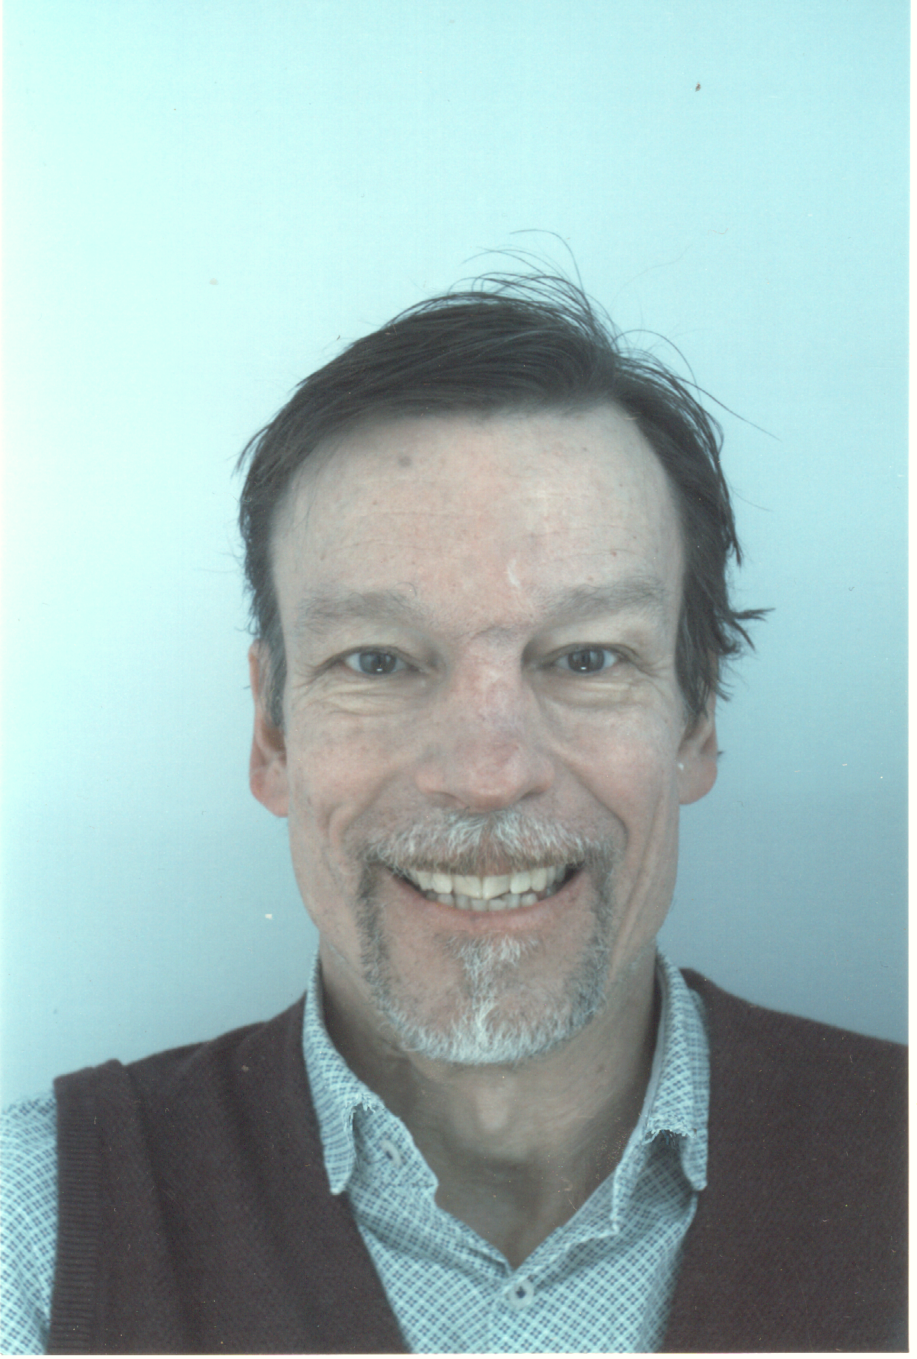
Profil
Mein Name ist Stephan Gloor
Senior Software-Entwickler und Test Automation Engineer (Dipl. Ing. ETH mit Weiterbildungen)
Bisher bei der Oracle Corporation – seit Ende Januar 26 · Teilnahme am Outplacement-Programm · Ehrenamtliche Tätigkeit bei Tandem: Coaching von Immigranten · Berufliche Weiterbildung im Bereich Test Engineering
und auf Stellensuche !
LinkedIn: https://www.linkedin.com/in/stephan-gloor
Notes:
‹#›

Slide 2
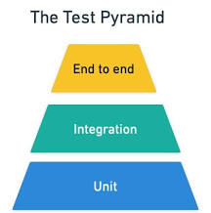
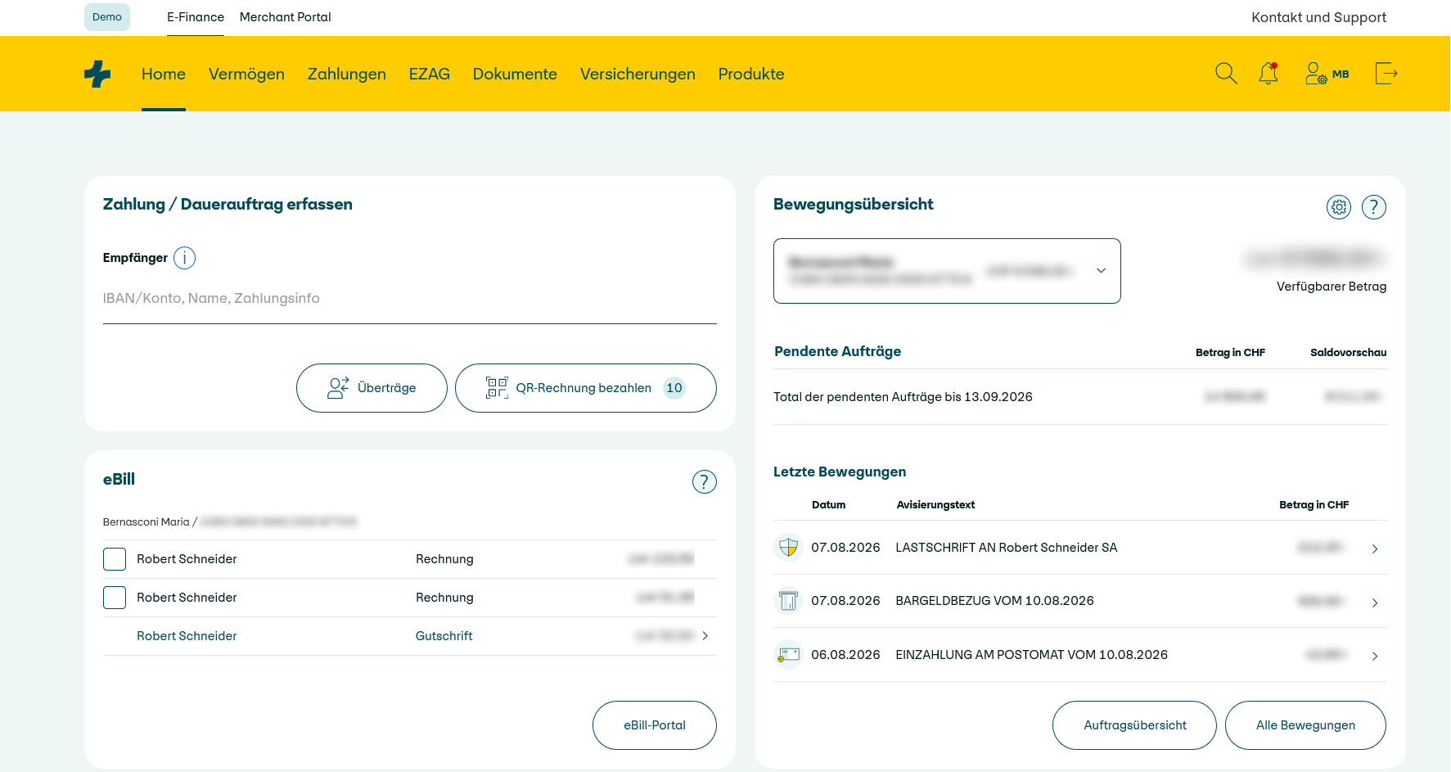
Test-Konzept Frontend
e2e-Tests
keine vollständige Abdeckung ( < 80 %)
Prüfen ob Navigation funktioniert
kritische Funktionen (!) testen
Content – Typen modular (fpui-widget)
Relevante Auflösungen
Mobile
Tablet
Notebook
PC
Notes:
‹#›

Slide 3
Test-Konzept Frontend
Unit-Tests
hohe Abdeckung ( ~ 80 %)
API -Calls werden gemockt
Fehlerbehandlung
Content – Typen modular (fpui-widget) als DOM -Modell (Jest)
Notes:
‹#›

Slide 4
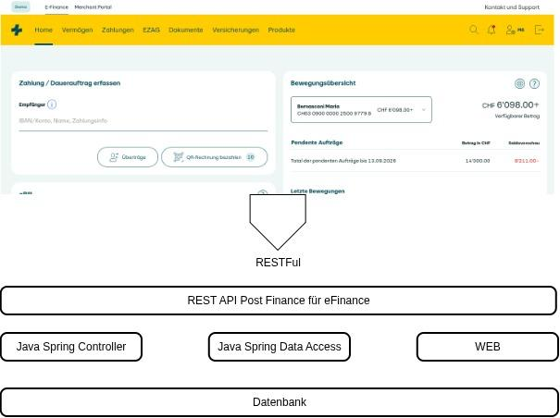
Test-Konzept Backend
Unit-Tests
hohe Abdeckung ( ~ 80 %)
API -Calls werden gemockt
Fehlerbehandlung
....
Notes:
‹#›

Slide 5
Test-Konzept Backend
Integrations-Tests
hohe Abdeckung ( ~ 80 %)
API – Calls „live“
Fehlerbehandlung
....
Notes:
‹#›

Slide 6
für Entwickler
In CI / CD – Pipeline headless
Lokal headed
Um Code-Abdeckung zu überprüfen
Fehler erkennen
Report für Product Owner = Anzahl Use Cases / User Stories abgedeckt
Test-Konzept Reporting
Notes:
‹#›

Slide 7
für Entwickler
Code Reviews
Clean Code mit Lint / TSLint
eventuell SonarQUBE
Test-Konzept Static Testing
Notes:
‹#›

Slide 8
Ausblick
Ich würde mich gerne in ihrer Unternehmung bewerben.
Notes:
‹#›

